Slide 1
Richtlinien Promotion

Slide 2
Ausgangssituation
Doktorvater und Doktorarbeit gefunden ?!

Slide 3
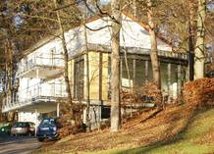
http://www.uniklinikum-saarland.de/de/lehre/dekanat/promotion/
Medizinische Fakultät der Universität des Saarlandes Dekanat, Gebäude 15 66421 Homburg Öffnungszeiten: Mo. - Fr. 9 bis 11 Uhr
Tel: 06841/16-26000 Fax: 06841/16-26003 mfdekan @uks.eu

Slide 4
Get started !

Slide 5
Get started !

Slide 6
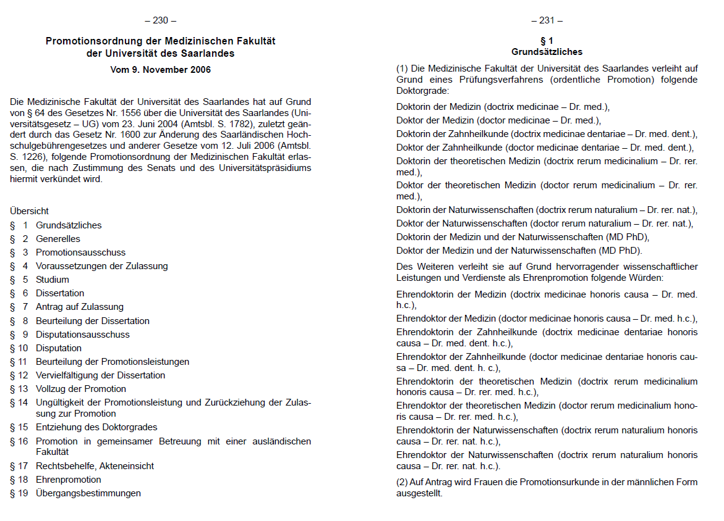
Promotionsordnung

Slide 7
Richtlinien für Doktoranden

Slide 8
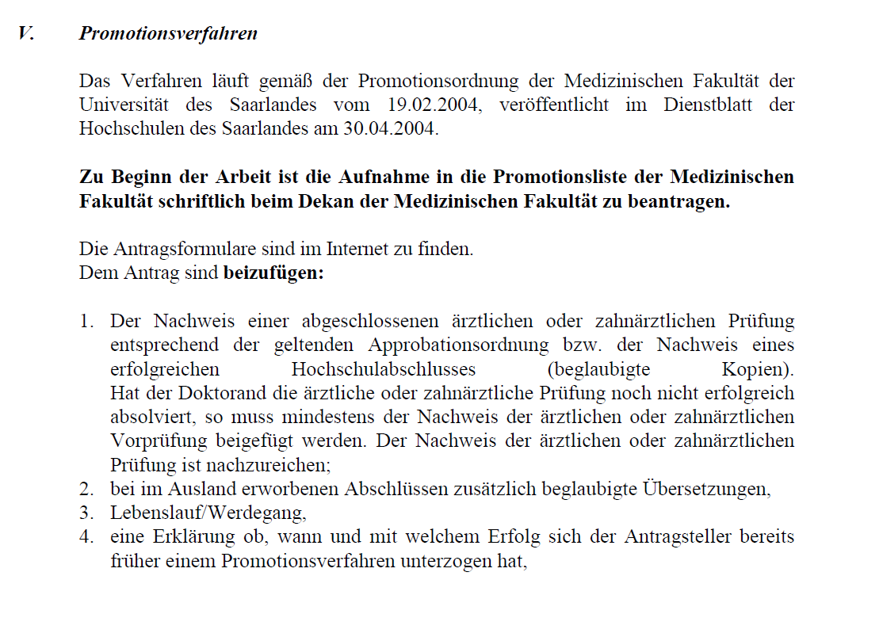
Richtlinien für Doktoranden

Slide 9
Richtlinien für Doktoranden

Slide 10
Promotionsliste / Vertrag

Slide 11
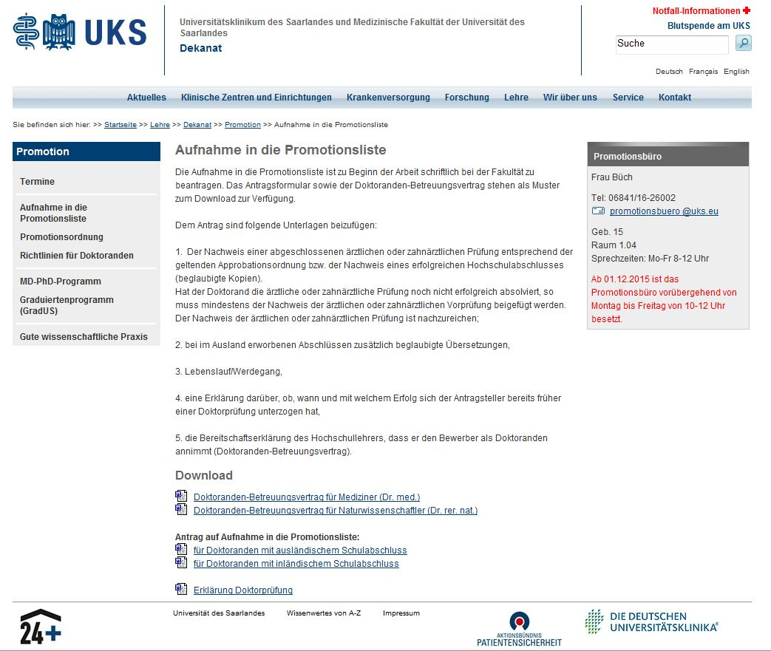
Promotionsliste / Vertrag

Slide 12
Vertrag
Universität des Saarlandes
Medizinische Fakultät Homburg
Doktoranden-Betreuungs-Vertrag
der Medizinischen Fakultät
Zwischen
Frau/Herrn Prof./Priv.-Doz. Dr. ........................................................................... (Doktorvater),
Klinik / Institut / Abteilung .................................................................................................., und
Frau / Herrn stud. ............................................................................................. (Doktorand/-in),
geb. am ............................ in .........................................................................................
Studienanschrift / Tel.: ...................................................................................................
............................................................................................................................
Heimatanschrift / Tel.: ....................................................................................................
............................................................................................................................,
(Anschriften- und Telefonänderungen sind unaufgefordert mitzuteilen.)
wird zum Zwecke einer Promotion folgender Vertrag geschlossen:
Frau / Herr Professor (Priv.-Doz.) ........................................................................ (Doktorvater)
überlässt der Doktorandin/dem Doktoranden eine Dissertationsarbeit mit dem Rahmenthema .................................................................................................................................................... ....................................................................................................................................................
Betreuer/in der Arbeit wird Frau/Herr ............................................ sein.
Der Doktorvater verpflichtet sich, die für die Arbeit erforderlichen Mittel bereitzustellen, einen zügigen Fortgang der Arbeit zu ermöglichen und mit Ratschlägen behilflich zu sein.
Die/der Doktorand/-in bestätigt, dass sie/er die Grundsätze der Universität des Saarlandes zur Sicherung guter wissenschaftlicher Praxis (Dienstbl. 2001, S. 342) zur Kenntnis genommen hat. Sie/er verpflichtet sich, diese Grundsätze im Rahmen ihrer/seiner Doktorarbeit zu beachten. Darüber hinaus verpflichtet sie/er sich, über die experimentellen Arbeiten ein Laborjournal zu führen, das alle Messdaten und Messanordnungen enthält. Werden bei gesunden oder kranken Personen Daten erhoben oder Untersuchungen vorgenommen bzw. biologisches Material analysiert, so ist eine Befunddokumentation unerlässlich. Mit Abschluss der Arbeit oder bei Auflösung des Betreuungsverhältnisses sind alle Unterlagen und Ergebnisse, die der Erstellung der Arbeit dienten, zur weiteren (Mit-) Nutzung und zur Verwahrung dem Betreuer zur Verfügung zu stellen. Eine Veröffentlichung der Ergebnisse in Teilen oder als Ganzes bedarf der Zustimmung der/des Doktorandin/Doktoranden und der/des Betreuerin/Betreuers. Werden für die Dissertation Drittmittel für Forschungszwecke eingesetzt, so muss die/der Doktorand/-in darüber unterrichtet werden. Sie/er verpflichtet sich, die vom Drittmittelempfänger gegenüber dem Drittmittelgeber getroffenen Vereinbarungen einzuhalten.
Homburg, den ............................ ..................................................
Unterschrift Doktorvater
..................................................... ..................................................
Unterschrift Doktorand/-in Unterschrift Betreuer/-in
Es wird empfohlen die für die jeweilige Institution relevanten Ordnungen aufzuzählen (Haus-, Bibliotheks- Ordnung, Unfallverhütungs-, Gefahrstoff-, Strahlenschutz-Verordnung, Tierschutz- Gentechnik-Gesetz). Der Datenschutz über Patienten und Probanden ist zu beachten.

Slide 13
Dann ?
Doktorarbeit und Erstellung der Dissertation

Slide 14
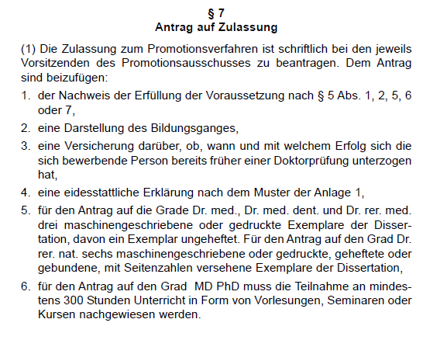
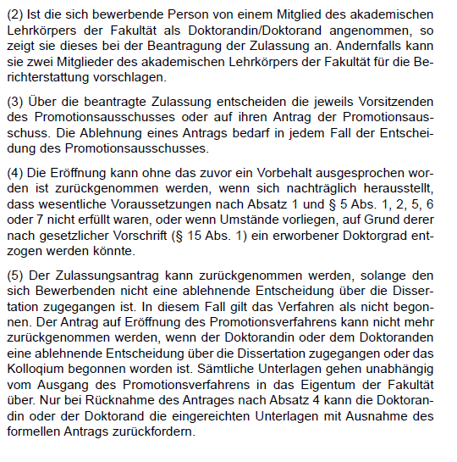
Einreichen
Voraussetzungen erfüllt ?
s. § 4 Promotionsordnung
Anmeldung im Dekanat

Slide 15
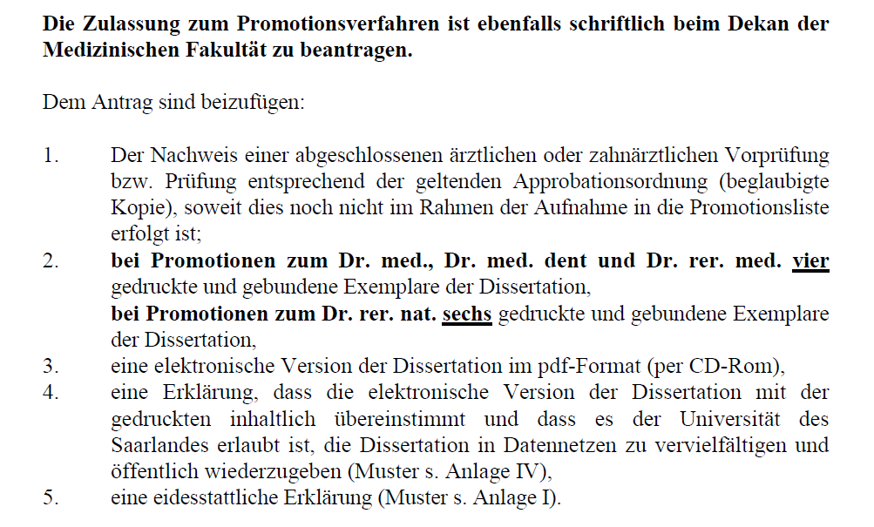
Einreichen
Voraussetzungen erfüllt ?
Praktisch heißt das:
Anmeldung gemäß §4 im Dekanat

Slide 16
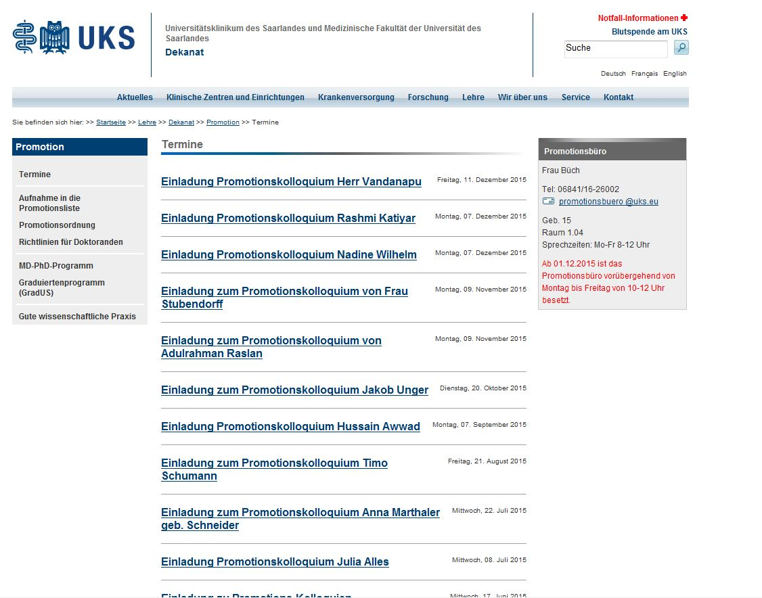
Doktorprüfung
Name: ..........................................
geb. am ..........................................
Adresse: ..........................................
..........................................
..........................................
Erklärung gem. § 7 Abs. 1 Nr. 3 Promotionsordnung
Hiermit versichere ich, dass ich mich bisher keiner Doktorprüfung unterzogen habe.
.............................................. .....................................................
Ort, Datum Unterschrift

Slide 17
Prüfung
Erstellung von schriftlichen Gutachten im Promotionsausschuss
Zulassung zu Kolloquium/Doktorprüfung/Verteidigung

Slide 18
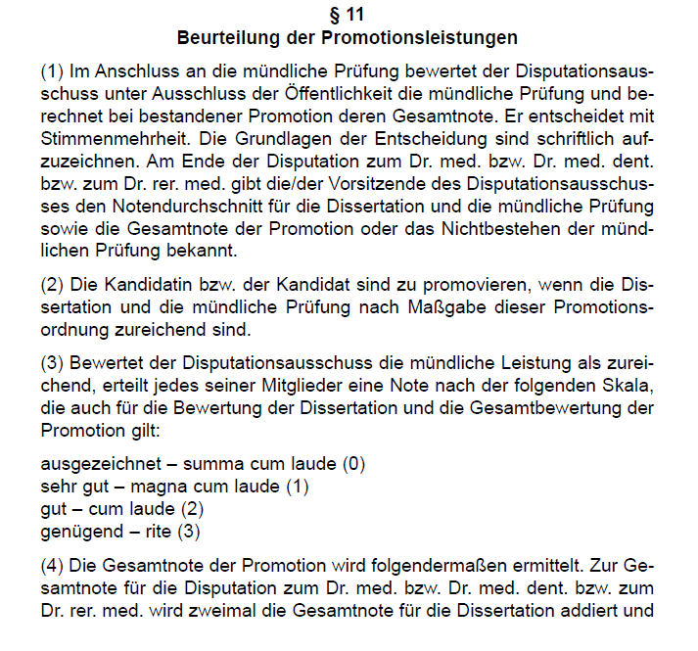
Doktorprüfung

Slide 19
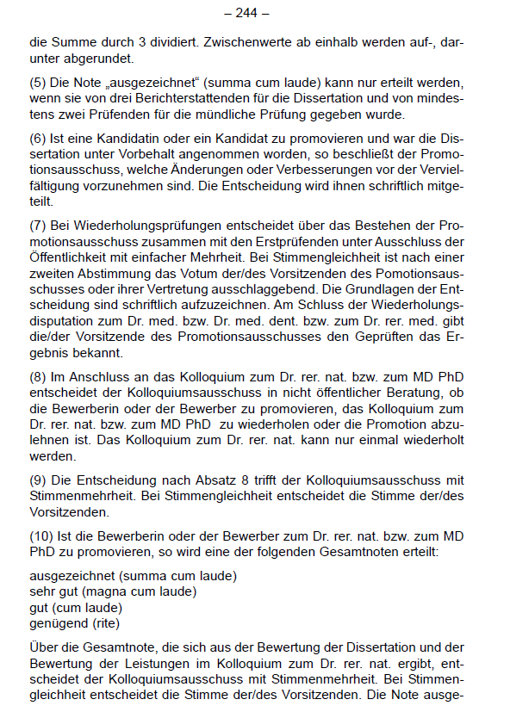
Doktorprüfung

Slide 20
„Good Clinical Practice“

